Slide 1





Giáo án điện tử
MÔN TIN HỌC
LỚP 4

Slide 2


Em quan sát và có nhận xét gì về 2 bức ảnh sau
Xoay

Slide 3


Chủ đề II
EM TẬP VẼ
Bài 2: Xoay hình, viết chữ lên hình

Slide 4

Bài 2: Xoay hình,
viết chữ lên hình vẽ
MỤC TIÊU BÀI HỌC
Biết cách xoay hình theo nhiều hướng khác nhau;
Viết được chữ lên hình vẽ.

Slide 5

A. Hoạt động cơ bản
1. Xoay hình
a. Vẽ hình ngôi sao theo mẫu

Slide 6
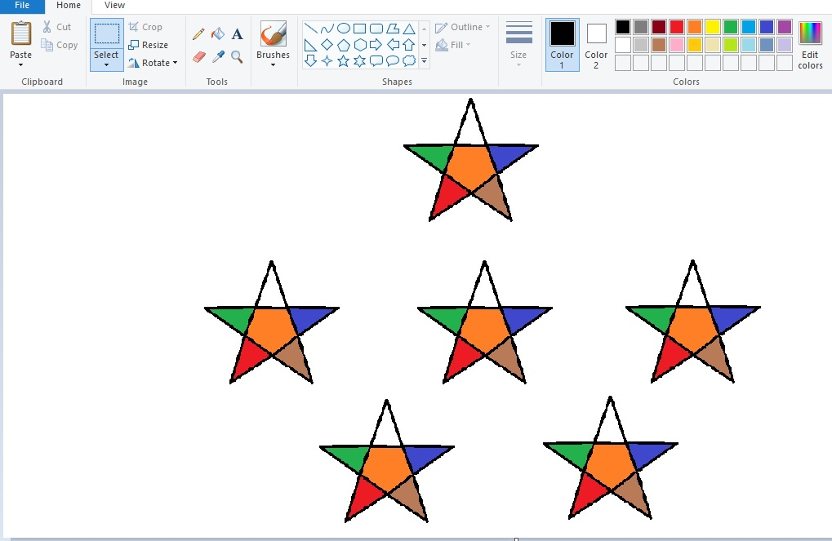
A. Hoạt động cơ bản
1. Xoay hình
b. Sao chép thêm ngôi sao, và di chuyển vào các vị trí thích hợp trên bài vẽ như hình dưới.

Slide 7
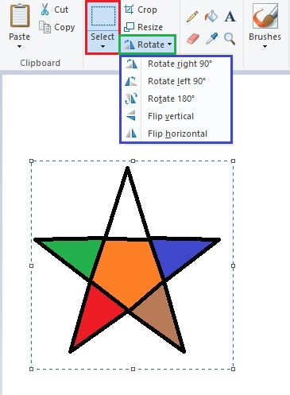
c. Thực hiện xoay hướng ngôi sao
Bước 1: Nháy chọn Select, chọn hình ngôi sao cần xoay.
Bước 2: Chọn Rotate
Bước 3: Chọn hướng muốn xoay từ danh sách.

Slide 8
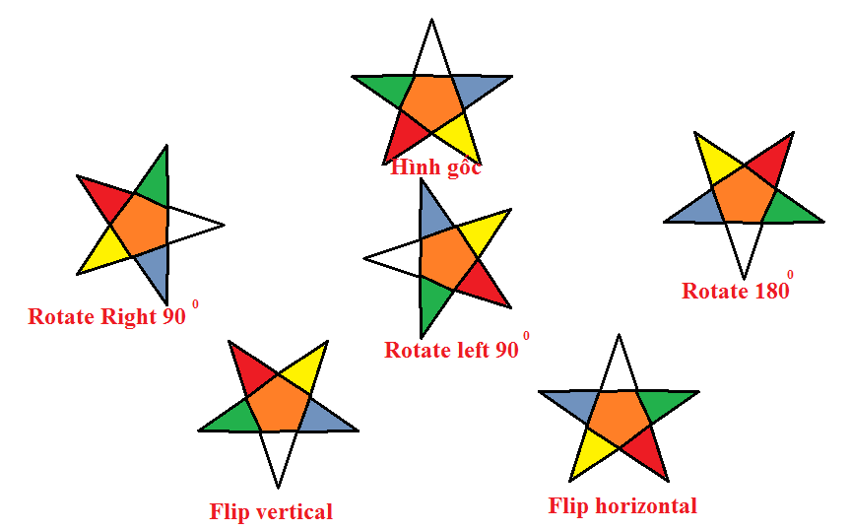
c. Thực hiện xoay hướng ngôi sao

Slide 9

A. Hoạt động cơ bản
2. Viết chữ lên hình

Slide 10
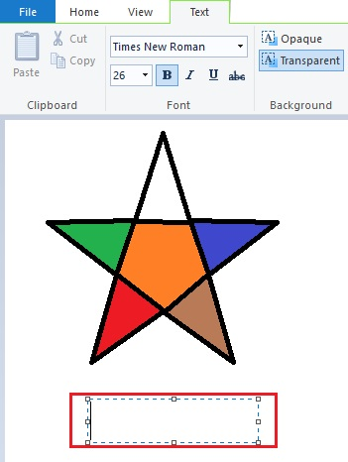
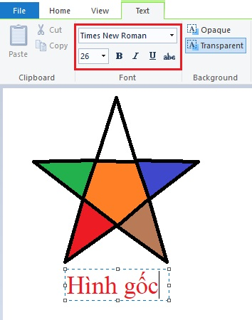
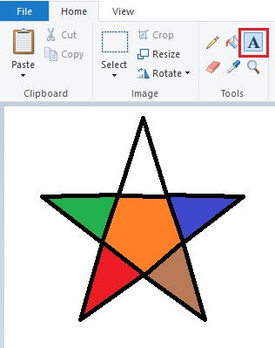
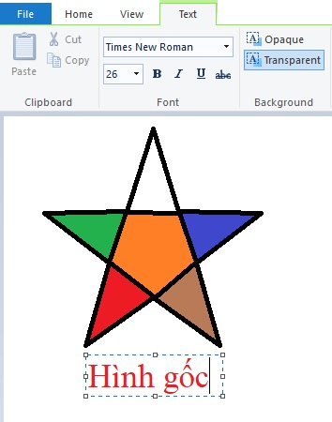
2. Viết chữ lên hình
Bước 2: Di chuyển con trỏ đến vị trí cần viết chữ, nháy chuột.
Bước 1: Chọn trong thẻ Home
Bước 3: Chọn cỡ chữ, màu chữ, phông chữ.
Bước 4: Gõ nội dung lên hình vẽ rồi nhấn phím Enter.

Slide 11


2. Viết chữ lên hình
Chế độ Opaque
Chế độ Transparent
Khi viết chữ lên hình, nếu chọn chế độ thì màu nền của chữ sẽ có màu ở ô Color 2, nếu chọn chế độ thì màu nền của chữ sẽ trong suốt.

Slide 12
CŨNG CỐ BÀI

Slide 13





Câu 1: Khi xoay hình. TTTT Trong bảng chọn Rotate, nháy chọn lệnh Rotate left 90, ta được hình nào?
A
B
C
D

Slide 14
Câu 2: Khi xoay hình. TTTT Trong bảng chọn Rotate, nháy chọn lệnh Rotate 180, ta được hình nào?
A
B
C
D

Slide 15
Câu 3: Khi xoay hình. TTTT Trong bảng chọn Rotate, nháy chọn lệnh Rotate Right 90, ta được hình nào?
A
B
C
D

Slide 16

Câu 4: Khi xoay hình. TTTT Trong bảng chọn Rotate, nháy chọn lệnh Flip vertican, ta được hình nào?
A
B
C
D

Slide 17

Câu 5: Khi viết chữ lên hình để chọn nền trong suốt, ta chọn lệnh nào?
A
Apaque
B
Transparent
C
Rotate
D
Select

Slide 18

Câu 6: Khi viết chữ lên hình để chọn nền không trong suốt, ta chọn lệnh nào?
A
Apaque
B
Transparent
C
Rotate
D
Select

Slide 19
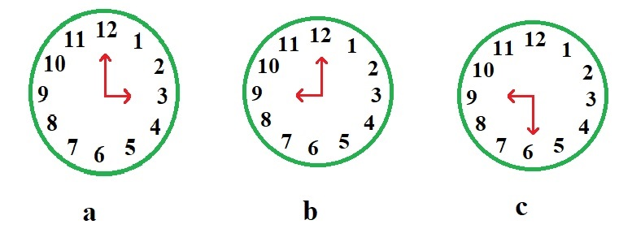
B. Hoạt động thực hành
 Em hãy vẽ chiếc đồng hồ theo hình a SGK/38 rồi sao chép ra 2 chiếc đồng hồ mới. Sử dụng các công cụ đã học để được hai chiếc đồng hồ như hình b và c.

Slide 20


Chúc các con chăm ngoan – học giỏi!.

